Slide 1
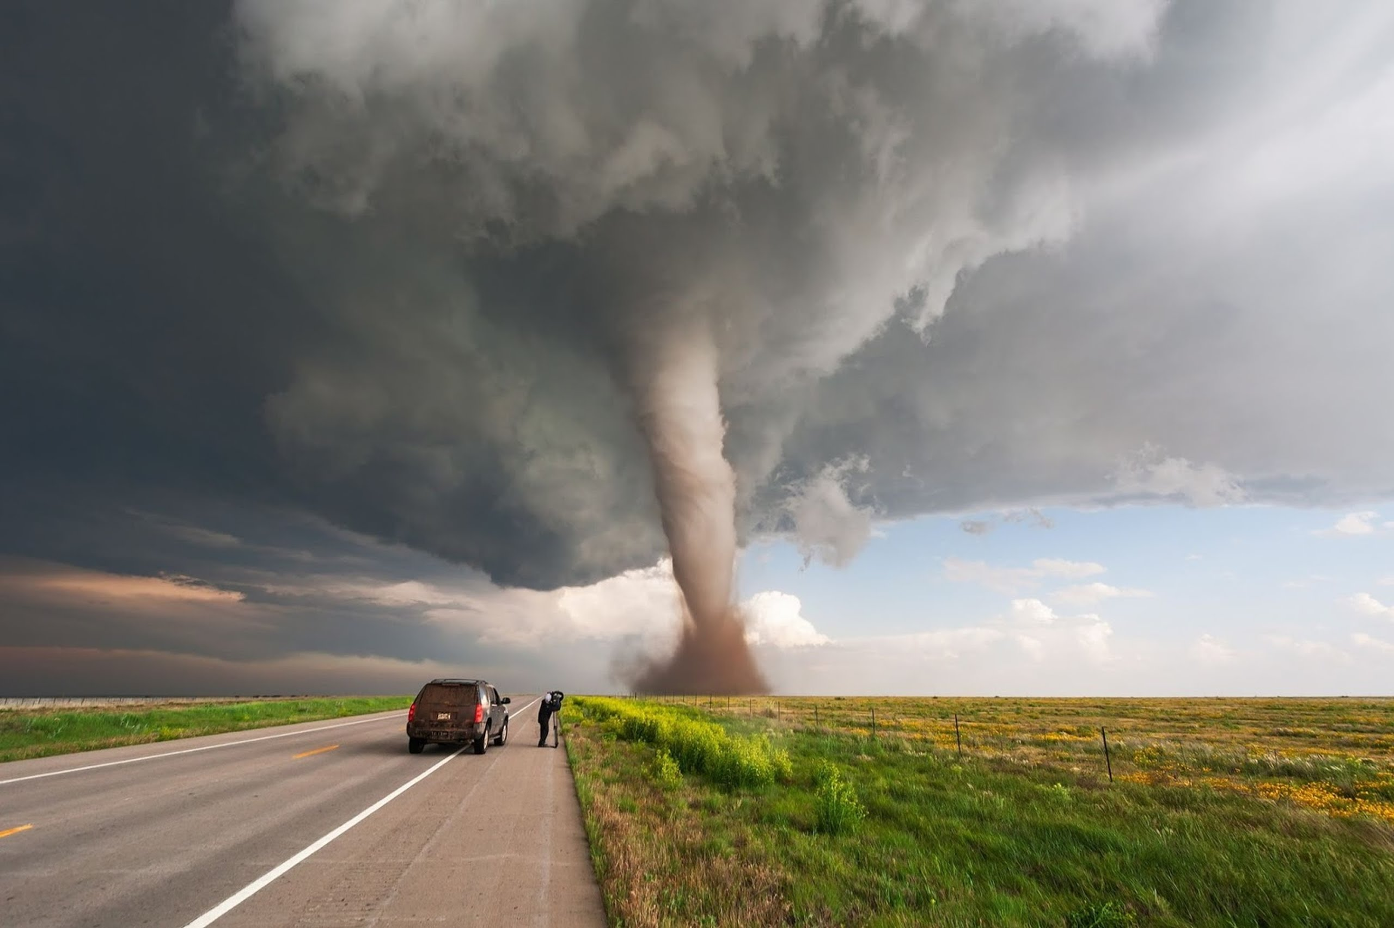
সবাইকে আজকের ক্লাসে শুভেচ্ছা

Slide 2
শিক্ষক পরিচিতি
মো: মামুনুর রশিদ
প্রভাষক (পদার্থবিজ্ঞান)
চন্দননগর কলেজ, নিয়ামতপুর, নওগাঁ।
মোবা: ০১৭৩৯৮৫২২০২

Slide 3
পাঠ পরিচিতি
শ্রেণীঃ একাদশ
বিষয়ঃ পদার্থবিজ্ঞান
অধ্যায়ঃ ৪র্থ
সময়ঃ ৪০ মিনিট
তাং-08/12/2019

Slide 6
পাঠ ঘোষণা
রাস্তার ব্যাঙ্কিং

Slide 7
শিখনফল
১। রাস্তার ব্যাঙ্কিং কী তা ব্যাখ্যা করতে পারবে।
২। সাইকেল আরোহীর বাঁক নেওয়া ব্যাখ্যা করতে পারবে।
৩। রাস্তার ব্যাঙ্কিং এর ব্যবহারিক প্রয়োগ বিশ্লেষণ করতে পারবে।

Slide 10
x
h
যদি $θ$ এর মান খুব ক্ষুদ্র হয় তবে, tan$θ≈$ sin$θ$হয়।
sin$θ$=$\frac{h}{x}≡$tan$θ$=$\frac{h}{x}$
$⟹\frac{v^{2}}{rg}$ = $\frac{h}{x}⟹$h=$\frac{{xv}^{2}}{rg}$

Slide 11
দলগত কাজ
একটি মোটর গাড়ি চলাচলের রাস্তার বাঁকের ব্যাসার্ধ 1 km । রাস্তাটি অনুভূমিকের সাথে $4^{0}$কোণ করে ঢালু করা আছে। একটি মোটর গাড়ি নিরাপদে সর্বোচ্চ কত বেগে এই বাঁক অতিক্রম করতে পারে?
উত্তর v=26.18${ms}^{−1}$

Slide 13
মূল্যায়ন
রেল দূর্ঘটনার তদন্ত রিপোর্টে বলা হয়েছে যে, লাইন দুইটির মধ্যবর্তী দূরত্ব 0.9m।300mব্যাসার্ধ বিশিষ্টি বক্র অংশের দুইটি উচ্চতা কত? যেখানে রেলের গতিবেগ 36km$h^{−1}$।
উত্তর h=3.06cm

Slide 15
R cos$θ$
R
$$θ$$
R sin$θ$
W = mg

Slide 16
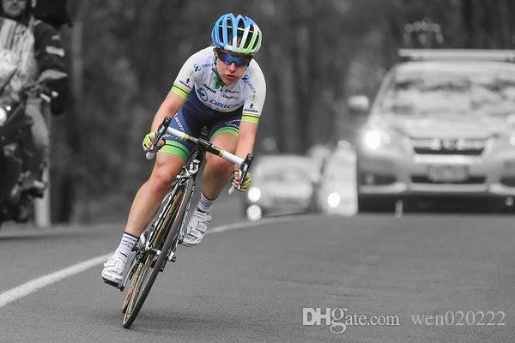
R cos$θ$
R
চিত্র হতে,
R cos$θ$= $mg$ ……..(1)
R sin$θ$= $\frac{mv^{2}}{r}$ ………..(2)
(1)$÷$(2) করে
tan$θ$= $\frac{v^{2}}{rg}$
$θ$= $\tan^{−1}\left(\frac{v^{2}}{rg}\right)$
সাইকেল আরহীকে এই $θ$ কোণে বাঁক নিতে হবে। আরহীর বেগ যত বেশি হবে বাঁকের ব্যাসার্ধ তত কম হবে এবং তাকে তত বেশি হেলতে হবে
$$θ$$
R sin$θ$
W = mg

Slide 17
বাড়ির কাজ
বাঁকা রাস্তায় টার্ন নেওয়ার সময় সাইকেল আরোহী পড়ে যায় না কেন?

Slide 18
ধন্যবাদ

